Slide 1
Αρχαίο θέατρο – Αρχαίο Ωδείο Πάφου
Παναγιώτης και Δημήτρης
Ε’ τάξη
Μάθημα Πληροφορικής

Slide 2
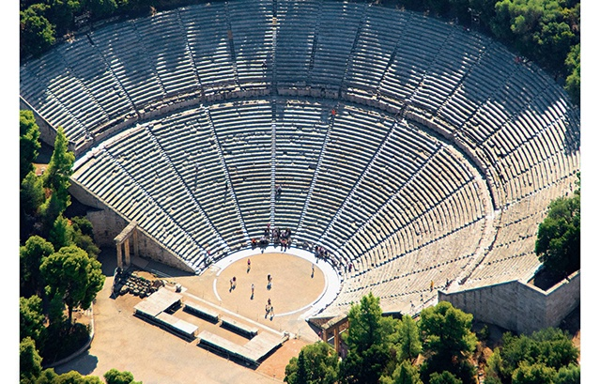
Πότε και που ξεκίνησε
Το αρχαίο ελληνικό θέατρο, θεσμός της αρχαιοελληνικής πόλης - κράτους αναπτύχθηκε στα τέλη της αρχαϊκής περιόδου και διαμορφώθηκε πλήρως κατά την κλασική περίοδο - κυρίως στην Αθήνα.

Slide 3
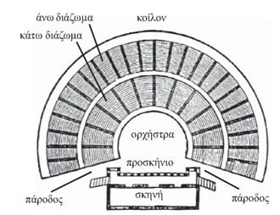
Τα μέρη του αρχαίου θεάτρου
Η σκηνή: ορθογώνιο, μακρόστενο κτήριο, που προστέθηκε κατά τον 5ο αι. π.Χ. στην περιφέρεια της ορχήστρας απέναντι από το κοίλον.
Η ορχήστρα: Η ημικυκλική (ή κυκλική, π. χ. Επίδαυρος) πλατεία στο κέντρο του θεάτρου. Συνήθως πλακόστρωτη. Εκεί δρούσε ο χορός.
Σκάλες: κλιμακωτοί εγκάρσιοι διάδρομοι για την πρόσβαση των θεατών
Τα εδώλια: τα καθίσματα, οι θέσεις των θεατών.

Slide 4
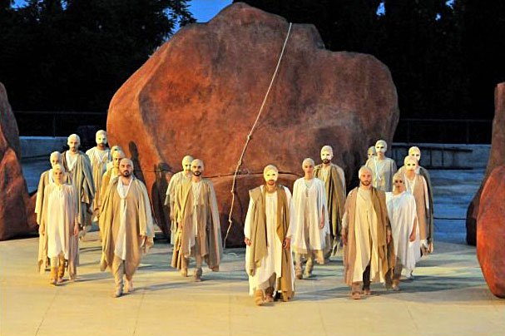
Τα μέρη του αρχαίου θεάτρου (συνέχεια)
Διαζώματα
Με οριζόντιο διάδρομο το κοίλων χωρίζεται σε δύο μέρη: το άνω διάζωμα και το κάτω διάζωμα.
Κερκίδες
Με σκάλες στενές ως κατακόρυφες ακτίνες στο ημικύκλιο του κοίλου το κοίλων διαιρείται σε κερκίδες

Slide 5
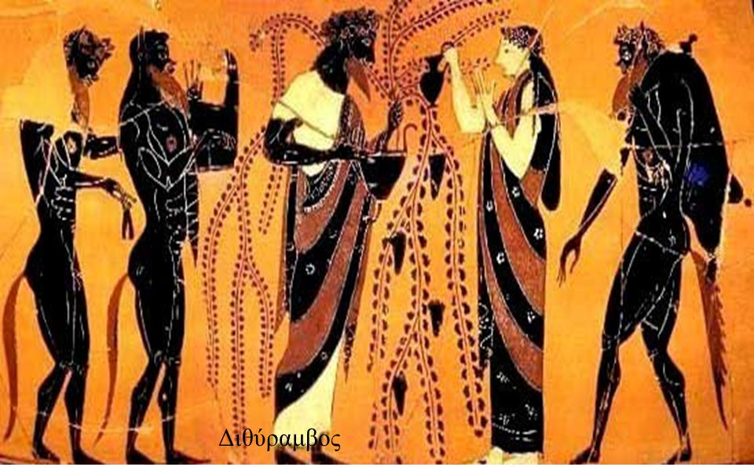
Ρίζες θεάτρου - Διθύραμβος
Ο διθύραμβος αποτέλεσε τον πρόδρομο του θεάτρου.
Ο Διθύραμβος ήταν αυτοσχέδιο χορικό, λατρευτικό και θρησκευτικό άσμα, προς την λατρεία του Διονύσου. Ψαλλόταν από ομάδα πενήντα ανδρών ή αγοριών.

Slide 6
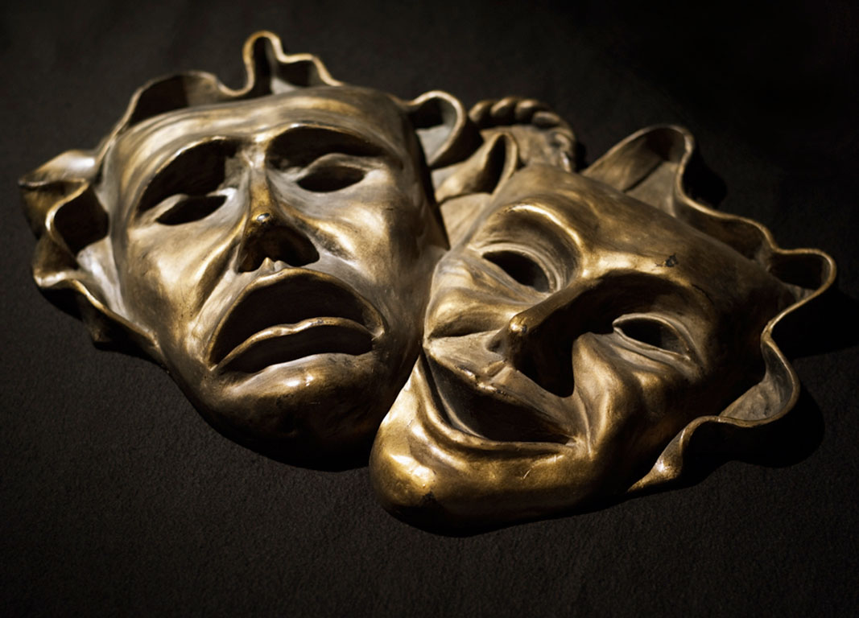
Αρχαία τραγωδία και κωμωδία
Τα είδη αρχαίου θεάτρου ήταν η τραγωδία και η κωμωδία
Η τραγωδία είναι δραματικό είδος ποιητικού λόγου
Με τον όρο κωμωδία χαρακτηρίζεται κάθε έργο που έχει ως σκοπό να διασκεδάσει μέσω κάποιου χιουμοριστικού θέματος

Slide 7
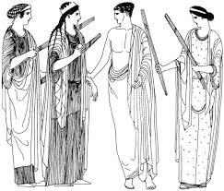
Προσωπεία – Ενδυμασία
Οι ηθοποιοί της τραγωδίας φορούσαν περίτεχνα μακριά ρούχα, συχνά έντονα χρωματισμένα και βαριά διακοσμημένα και ψηλά παπούτσια, που ονομάζονταν κοθόρνοι, κατά μίμηση του Διονύσου. Αργότερα προστέθηκε ένα κάλυμμα στο κεφάλι (όγκος) και μια προσθήκη από χοντρές σόλες στα παπούτσια.
Τα κουστούμια αυτά έδιναν στους ηθοποιούς επιβλητική ανωτερότητα. Το πιο σημαντικό ήταν η μάσκα. Κατασκευασμένη από λεπτό ξύλο, φελό ή λινό έδινε τη δυνατότητα στους ηθοποιούς να παίζουν αρκετούς ρόλους.

Slide 8
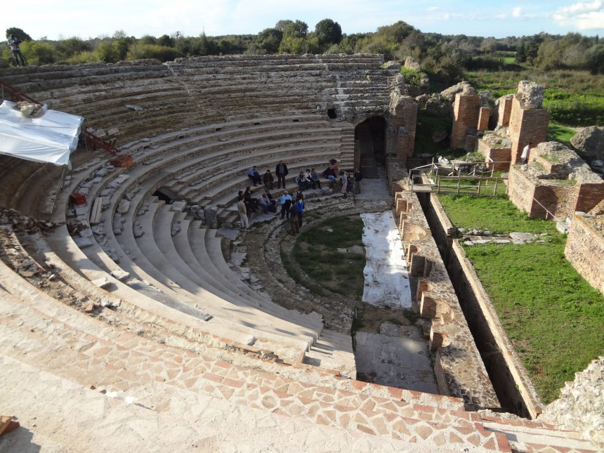
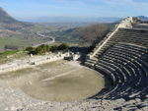
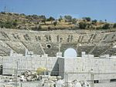
Γνωστά θέατρα στην Αρχαία Ελλάδα
Θέατρο Ερέτρια Αρχαίο θέατρο
Αρχαίο θέατρο Αλικαρνασσού

Slide 9
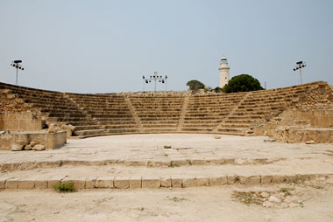
Αρχαίο Ωδείο Πάφου
Το Ωδείο της Πάφου βρίσκεται στην Κάτω Πάφο, στην καρδιά της τουριστικής περιοχής. Είναι ένα μικρό Ωδείο του 2ου αιώνα που χτίστηκε αποκλειστικά από καλά λαξευμένα κομμάτια ασβεστόλιθου.

Slide 10
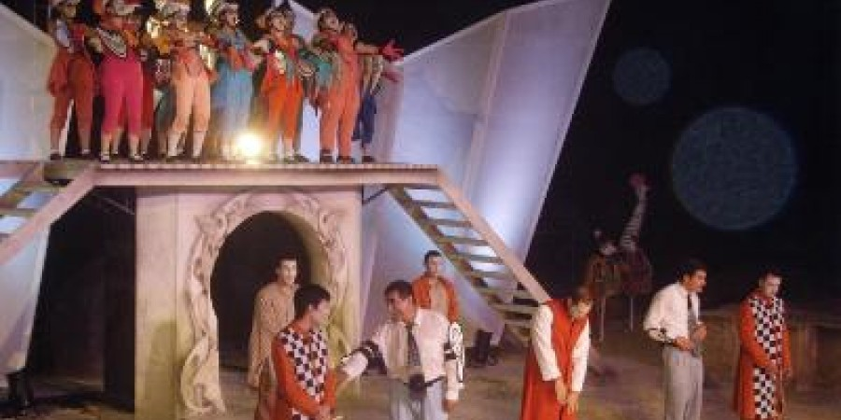
Σημερινή χρήση
Σήμερα το Αρχαίο Ωδείο της Πάφου χρησιμοποιείται για διάφορες πολιτιστικές εκδηλώσεις και παρουσιάσεις θεατρικών παραστάσεων.

